Slide 1
Bài 2: Miền cổ tích
Văn bản 1: SỌ DỪA
(Truyện cổ tích)

Slide 2
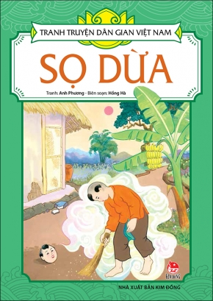

Slide 3
Bài 1: Miền cổ tích
Văn bản: SỌ DỪA
(Truyện cổ tích)
I. Tìm hiểu chung.
1. Tác giả.
Dân gian
2. Tác phẩm.
- Thể loại:
Truyện cổ tích
* Cổ tích: là loại truyện dân gian kể về cuộc đời của một số kiểu nhân vật như: nhân vật bất hạnh, dũng sĩ, thông minh.... Truyện thể hiện cách nhìn, cách nghĩ của người xưa đối với cuộc sống, đồng thời nói lên mơ ước về một xã hội công bằng tốt đẹp. Truyện thường có yếu tố hoang đường, kỳ ảo, thường kết thúc có hậu và được kể theo trình tự thời gian.

Slide 4
Bài 1: Miền cổ tích
Văn bản: SỌ DỪA
(Truyện cổ tích)
I. Tìm hiểu chung.
2. Tác phẩm.
- Nhân vật chính: Sọ Dừa
- Kiểu nhân vật: Nhân vật bất hạnh (có hình dạng xấu xí).
- Ngôi kể: Ngôi thứ ba
- PTBĐ: Tự sự
- Bố cục:
3 phần
+ Đoạn 1 (Từ đầu ... đặt tên cho nó là Sọ Dừa) → Sự ra đời của Sọ Dừa.
+ Đoạn 2 (tiếp ... Cảnh đảo hoang vắng) →Những thử thách của Sọ Dừa
+ Đoạn 3 (còn lại) → Hạnh phúc của Sọ Dừa.
- Đề tài: Ngoại hình và phẩm chất bên trong của con người.
- Chủ đề: Thể hiện ước mơ của nhân dân về công bằng xã hội: Những người thiệt thòi, bất hạnh, tốt bụng sẽ được hưởng hạnh phúc; những kẻ ác, tham lam sẽ bị trừng trị.

Slide 5
Bài 1: Miền cổ tích
Văn bản: SỌ DỪA
(Truyện cổ tích)
II. Tìm hiểu văn bản.
1. Nhân vật Sọ Dừa.
a. Sự ra đời của Sọ Dừa:
- Hai vợ chồng nghèo chưa có con.
- Người vợ tình cờ uống nước trong sọ dừa và mang
thai sinh ra Sọ Dừa.
b. Hình dáng:
- Không tay chân, tròn như quả dừa
- chỉ lăn lông lốc trong nhà.
- Được mẹ đặt tên Sọ Dừa.
→ Chi tiết kì lạ.
Xấu xí đáng thương.

Slide 6
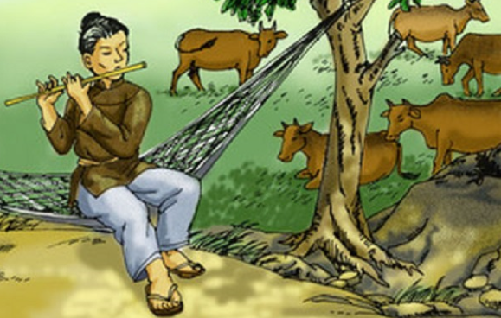
Bài 1: Miền cổ tích
Văn bản: SỌ DỪA
(Truyện cổ tích)
II. Tìm hiểu văn bản.
c. Tài năng, phẩm chất của Sọ Dừa:
- Chăn bò rất giỏi.
- Thổi sáo rất hay.
- Tự kiếm đủ sính lễ cưới vợ.
- Chăm chỉ học hành, thi đỗ trạng nguyên.
- Lo lắng, yêu thương vợ.
- Biết dự đoán trước những thử thách.
Chăm chỉ, tự tin, thông minh, thủy chung.

Slide 7
Bài 1: Miền cổ tích
Văn bản: SỌ DỪA
(Truyện cổ tích)
II. Tìm hiểu văn bản.
2. Các yếu tố kỳ ảo
- Sự ra đời của Sọ Dừa
- Sọ Dừa biến thành chàng trai khôi ngô.
- Vợ Sọ Dừa thoát khỏi bụng cá, sống sót.
- Gà trống gáy thành tiếng người,…
→ Góp phần làm cho câu chuyện ly kỳ, hấp dẫn. Thể hiện ước mơ của nhân dân.

Slide 8
Bài 1: Miền cổ tích
Văn bản: SỌ DỪA
(Truyện cổ tích)
III. Tổng kết.
1. Nghệ thuật:
- Cốt truyện ly kỳ, hấp dẫn.
- Các chi tiết tưởng tượng kỳ ảo thú vị, bất ngờ.
- Xây dựng nhân vật có đặc điểm đặc biệt.
2. Nội dung:
- Truyện khuyên ta khi xem xét, đánh giá con người không nên chỉ dựa vào hình thức bên ngoài, không nên có định kiến với vẻ bề ngoài dị biệt. Điều quan trọng là xem xét những phẩm chất của họ.
- Con người nếu có hoàn cảnh khó khăn, không hoàn thiện về ngoại hình thì càng cần biết vươn lên để nâng cao và chứng tỏ giá trị bản thân.

Slide 10
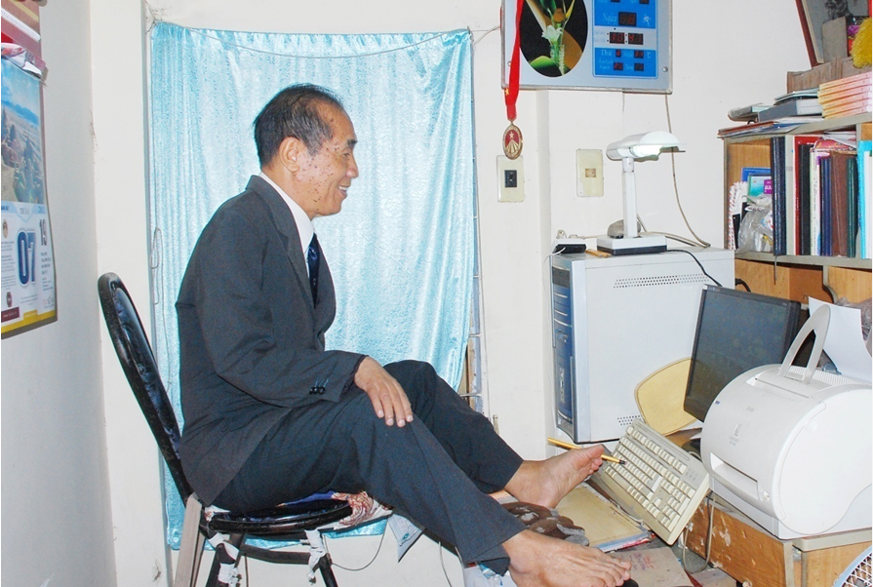
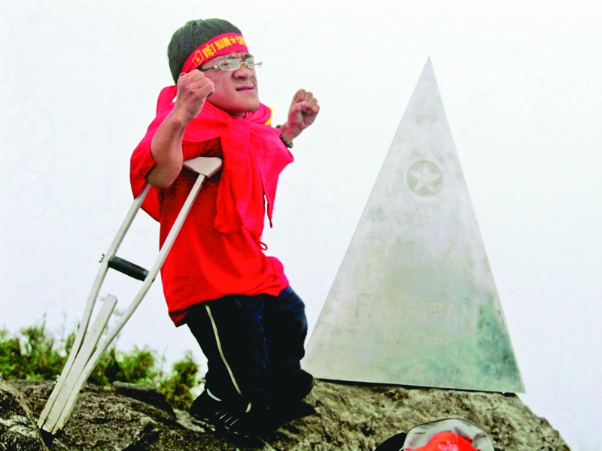
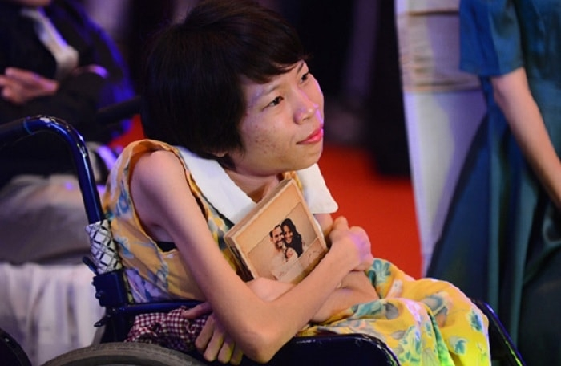

Slide 11
Bài 1: Miền cổ tích
Văn bản: SỌ DỪA
(Truyện cổ tích)
IV. Luyện tập.
1. Tìm một vài chi tiết chứng tỏ Sọ Dừa -Một quan trạng có tài năng kiệt xuất.
- Đem đủ lễ vật đến và cưới được cô con gái út nhà phú ông.
- Thi đỗ trạng nguyên và đi sứ.
- Dặn dò vợ đề phòng nguy hiểm.
- Giấu vợ trong buồng → vạch trần tội ác của hai cô chị.
➔ Chứng tỏ Sọ Dừa rất dũng cảm dám thực hiện ước mơ. Có tài năng xuất chúng. Có khả năng nhìn xa trông rộng. Cẩn thận, thấu đáo trong việc vạch trần cái ác, người xấu.

Slide 12
2. Em rút ra đặc điểm nhân vật trong truyện cổ tích thể hiện qua nhân vật Sọ Dừa?
Sọ Dừa là nhân vật bất hạnh.
- Phẩm chất của Sọ Dừa:
+ Hiếu thảo, chịu thương chịu khó
+ Có tài năng xuất chúng
+ Dũng cảm, kiên trì thực hiện ước mơ
+ Cẩn trọng, thấu đáo trong việc vạch trần cái ác, người xấu
→ Nhân vật Sọ Dừa mang đủ những phẩm chất, tính cách của một nhân vật bất hạnh trong truyện cổ tích.
➔ Phẩm chất được bộc lộ qua hành động từ lúc gặp thử thách → vượt qua thử thách → Hạnh phúc

Slide 13
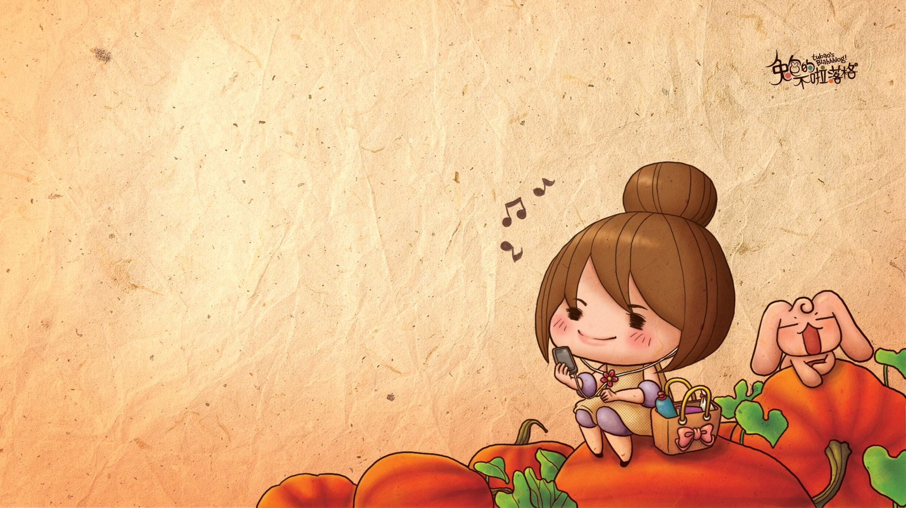
HƯỚNG DẪN HỌC Ở NHÀ
Học kỹ nội dung bài học.
Soạn văn bản “Em bé thông minh”
Xác định những thử thách của em bé.
Ý nghĩa của câu chuyện.
Nhận xét về các lần thử thách.

